Slide 1
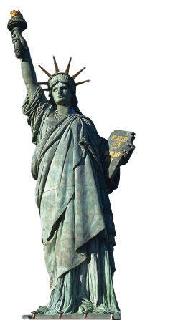
欢迎你，
那些疲乏了的和贫困的，
挤在一起渴望自由呼吸的大众，
那熙熙攘攘的被遗弃了的，
可怜的人们。
把这些无家可归的
饱受颠沛的人们
一起交给我。
我高举起自由的灯火!
——自由女神像基座的铭文

Slide 2


空白演示
第18课 美国的独立
——美国独立战争（1775-1783）
在此输入您的封面副标题

Slide 3
自由是一座灯塔
目
录
——美利坚民族的形成
自由需要捍卫
——美国独立战争
自由需要约束
——美国1787年宪法

Slide 4
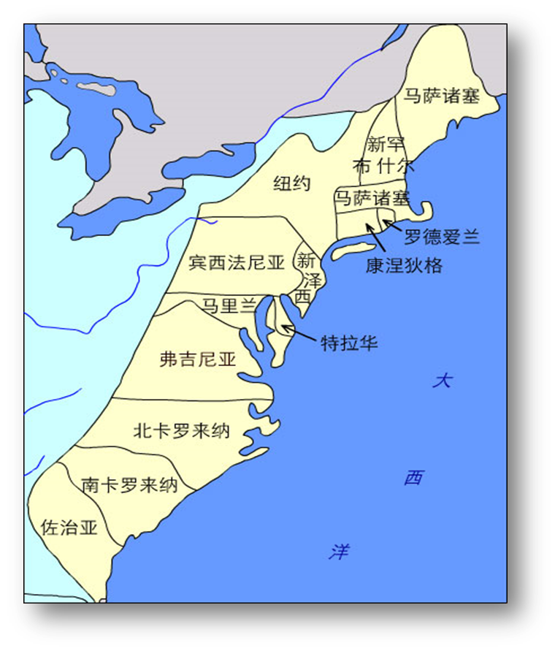
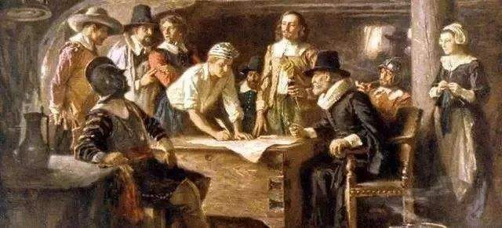
自由是一座灯塔
1620年，英国一群政治避难者，乘 “五月花”号在北美马萨诸塞登陆。此后，许多军官、传教士受英国政府派遣或贸易公司雇佣，来到北美，开始在北美抢占地盘。英国在北美殖民开始于17世纪初，到18世纪30年代共建立了13个殖民地。

Slide 5
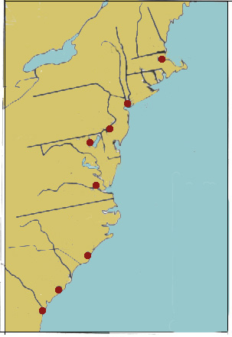
自由是一座灯塔
经济来往密切
+
资本主义得到发展
波士顿
统一的市场
纽约
费城
+
大
巴尔的摩
小麦和玉米
共同的语言
詹姆斯敦
+
西
共同的文化
烟草、棉花
威尔明顿
查尔斯顿
洋
一个独立的美利坚民族初步形成
萨凡纳

Slide 6
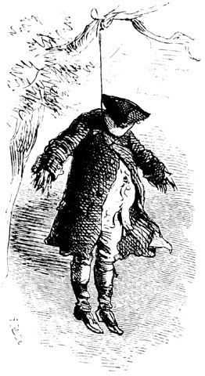

自由需要捍卫
1764年，食糖税（Sugar Act）
1765年，印花税法（Stamp Act）
“所有的档案，从政府公文到杂志，甚至到扑克牌，通通都要贴印花，缴印花税”
1767年，唐森法案（Townshend Act）
对玻璃、铅、油漆、纸和茶叶征税
印花税票
被吊死的印花税法执行者

Slide 7
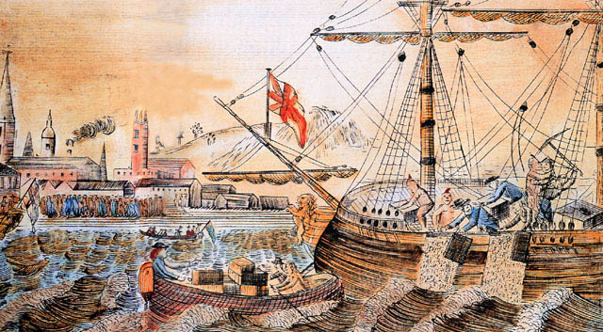
自由需要捍卫
一、美国独立战争
“糖、烟草、棉花、木材等货物只能运销英国……不得直接进口欧洲其他国家商品。”
——《主要商品法案》
（一）原因
1、根本原因：英国的殖民统治阻碍了北美资本主义的发展；
2、导火线：波士顿倾茶事件。

Slide 8
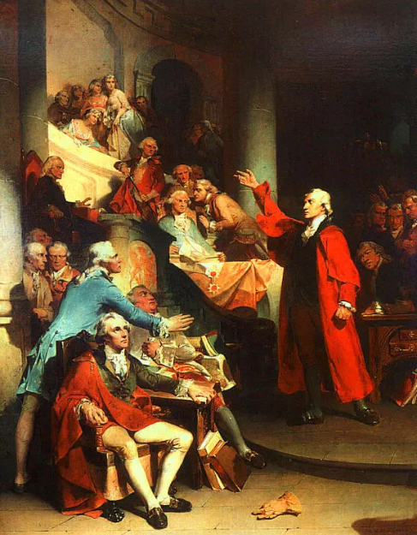
自由需要捍卫
一、美国独立战争
1775年3月23日，亨利在弗吉尼亚议会上发表演讲：
“难道生命就是那么值钱，和平就是那么美妙，因而只能以镣铐和奴役为代价换取吗？全能的上帝啊，但愿你能出来制止！我不知道别人会有何高策，但是对我自己来说，不自由，毋宁死！”

Slide 9
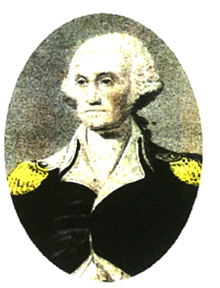
自由需要捍卫
一、美国独立战争
阅读课本，绘制美国独立的时间轴。
（二）过程
第二届大陆会议
《独立宣言》发表
来克星顿的枪声
1775年
1775.5
1776.7.4
建军
爆发

Slide 10
自由需要捍卫
思考：《独立宣言》的核心主张？反映民众的哪些诉求？
我们以这些殖民地的善良人民的名义和权力谨庄严宣告：这些联合殖民地从此成为、而且名言正顺地应当成为自由独立的合众国 ，它们解除对于英王的一切隶属关系，而它们与大不列颠王国之间的一切政治联系也应从此完全废止。
——《独立宣言》
《独立宣言》
（1）时间：
（2）起草者：
（3）内容：
（4）意义：
（5）地位：
1776年
杰斐逊
①宣告脱离英国独立；
②体现自由、平等的原则。
标志着美国的诞生
《独立宣言》是第一个以国家名义明确表述资产阶级政治要求纲领性文献，被称为“第一个人权宣言”。

Slide 11
自由需要捍卫
一、美国独立战争
（二）过程
《独立宣言》发表
英国承认美国独立
来克星顿的枪声
第二届大陆会议
萨拉托加大捷
约克镇投降
1775年
1775.5
1776.7.4
1777年
1781年
1783年
建军
爆发
建国
转折
结束
胜利

Slide 12
自由需要捍卫
一、美国独立战争
（三）影响
（四）性质
1、摆脱了英国的殖民统治，实现了国家的独立；
民族解放战争
2、使美国走上了资本主义道路；
资产阶级革命
3、为亚非拉民族解放战争提供了经验教训。

Slide 13
自由需要约束
邦联制
项目 | 邦联制国家
组成单位 | 主权国家
本质 | 国家联盟
国家元首 | 无
权力关系 | 拥有高度的自治权
（当时的政府）是一个头脑听从四肢指挥的怪物。
——麦迪逊
邦联是“国家的联合”

Slide 14
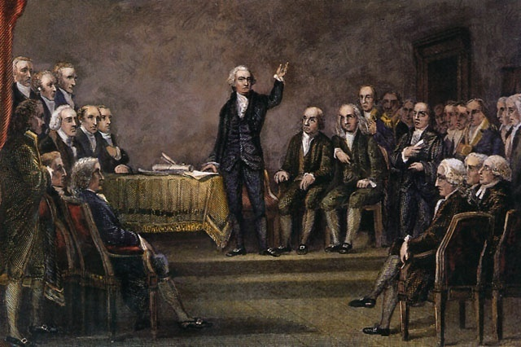
自由需要约束
二、美国1787年宪法
1、时间：
1787年
2、制定机构：
制宪会议
3、政体：
民主共和制
4、内容：
依据分权制衡原则设计联邦制共和国
1787年乔治·华盛顿在制宪会议上讲话

Slide 15
自由需要约束
二、美国1787年宪法
序言 美利坚合众国的人民,为了组织一个更完善的联邦……乃为美利坚合众国制定和确立这一部宪法。
1.1 本宪法所规定的立法权,全属合众国的国会,国会由一个参议院和一个众议院组成。
2.1 行政权力赋予美利坚合众国总统。总统任期四年,总统和具有同样任期的副总统,应照下列手续选举···
3.1 合众国的司法权属于一个最高法院以及由国会随时下令设立的低级法院。
4.1 各州对其它各州的公共法案、记录、和司法程序,应给予完全的信赖和尊重。国会得制定一般法律,用以规定这种法案、记录、和司法程序如何证明以及具有何等效力。
建立联邦制共和国
三权分立（立法、行政、司法）
总统和议员选举产生
中央与地方分享权力

Slide 16
自由需要约束
二、美国1787年宪法
1、时间：
1787年
2、制定机构：
制宪会议
3、政体：
民主共和制
4、内容：
依据分权制衡原则设计联邦制共和国
5、特点：
分权制衡、联邦制、民主原则
6、意义：
（1）1787年美国宪法是世界上第一部资产阶级成文宪法。
（2）对后来许多国家的政治变革产生了重要影响。
（3）允许奴隶制的存在，为美国政治发展留下了隐患。

Slide 17

“战争中第一人、 和平年代第一人、同胞的心目中的第一人。”
——亨利.李（华盛顿的部下）
华盛顿有所为，美利坚民族得以独立，华盛顿有所不为，美利坚人民不受其害！
——易中天《美国宪法的诞生和我们的反思》
1、华盛顿是美国历史上著名军事家、政治家，美国第一任总统。
2、华盛顿领导美国独立战争，推翻英国殖民统治，实现国家的独立；战后主持制宪会议，颁布《1787年宪法》，有利于资本主义的发展。（功绩）
3、未能废除黑人奴隶制度。（局限）

